Slide 1
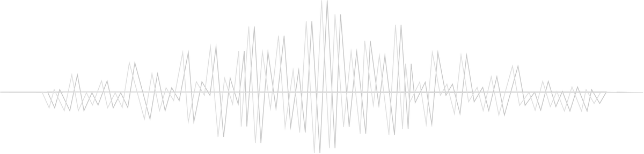
Phonetic Analysis
Deepfake Verification System:
음성 계수 기반 딥페이크
검증 서비스
학생 이은정, 박가영
지도교수 남윤영
학과명 컴퓨터 공학과
Notes:
처음보는 사람들이 어색해 하는 내용은 제거(ex. Mfcc)

Slide 2
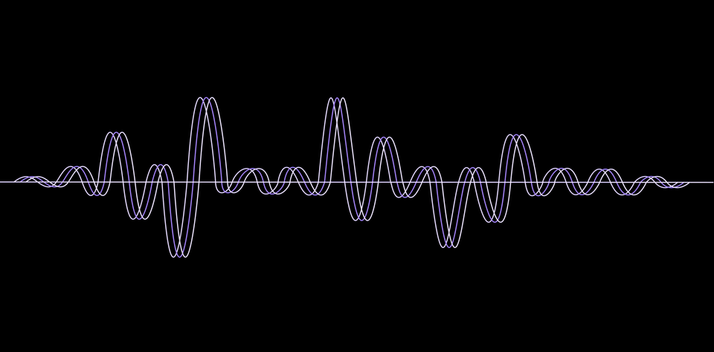
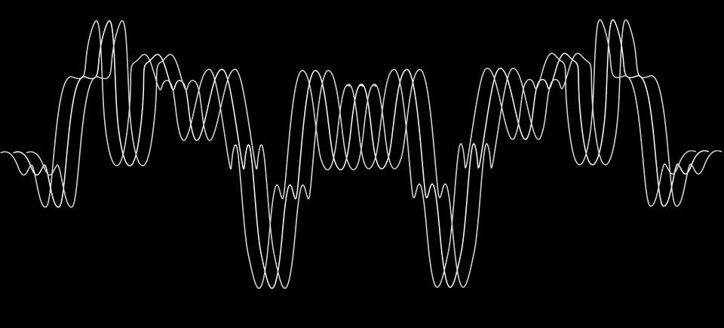
CONTENTS
01
02
INTRODUCTION
IMPLEMENTATION
03
04
RESULT
CONCLUSION

Slide 3
INTRODUCTION

Slide 4
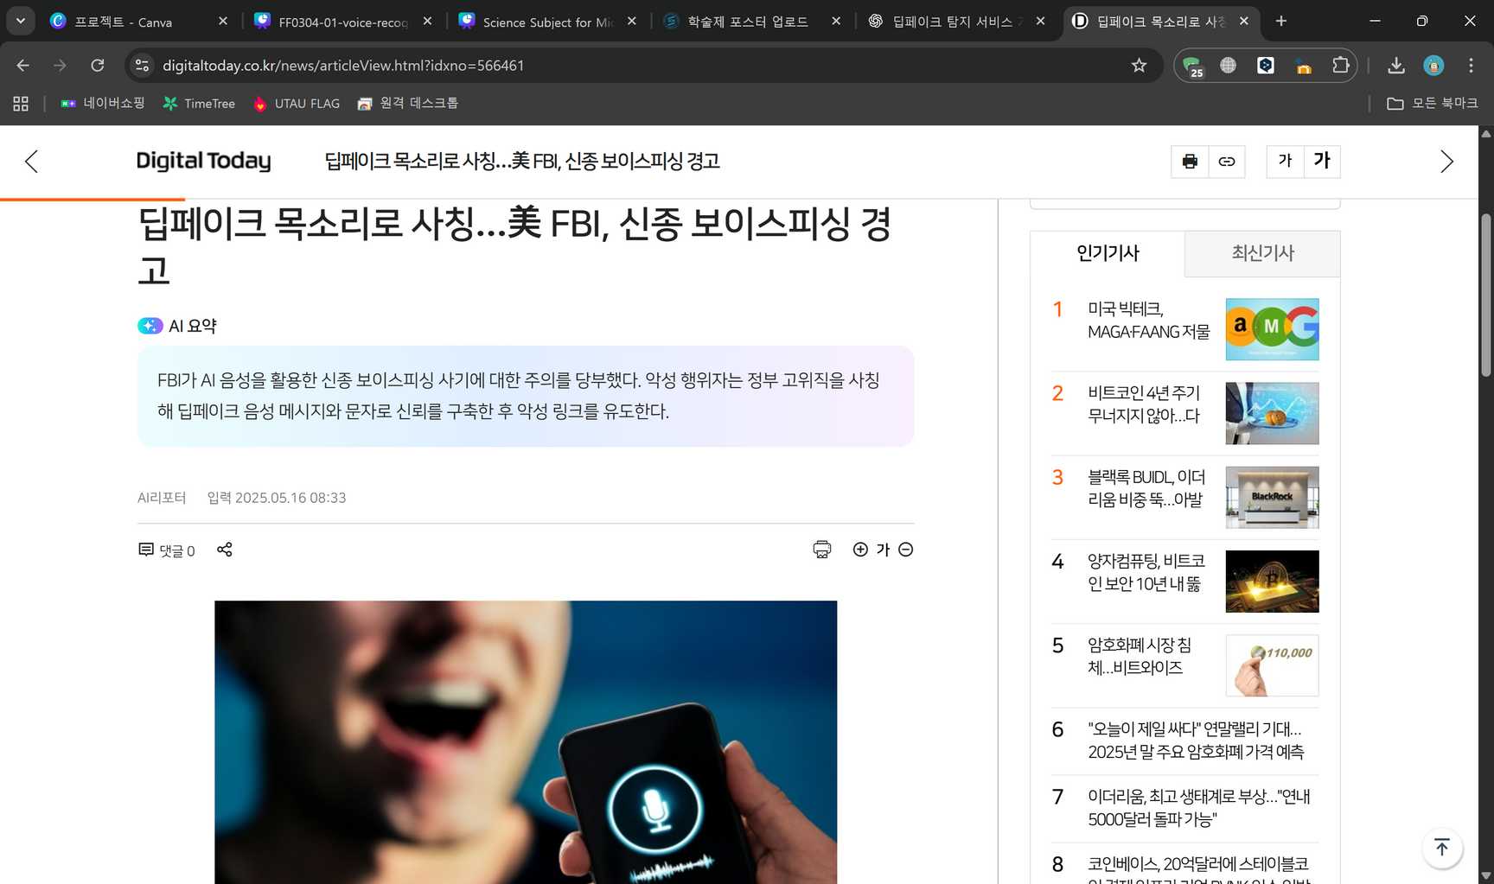
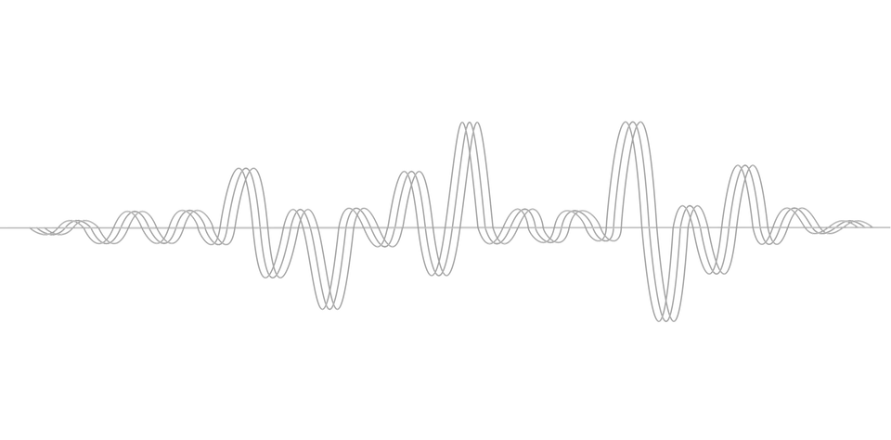
OVERVIEW
기술 패러다임의 급격한 전환으로
인공지능(AI) 기반의 음성 합성 및
생성 기술이 빠르게 발전하고 있으며,
그에 따라 개인 음성 도용 및
딥페이크 범죄가 사회적 문제로
대두되고 있음.
최근에는 지인 사칭 전화, 금융 사기,
허위 음성 뉴스 등 딥페이크 음성의
악용 사례가 급증하고 있음.

Slide 5
딥페이크(Deepfake): 인공지능 딥러닝 기술을 활용하여 기존의 이미지, 영상, 음성을 조작하거나 합성하여 실제처럼 보이게
만드는 기술로 얼굴 합성, 조작 및 합성음성 기술을 포함하는 말

Slide 6
OVERVIEW
현재까지는 전화번호 기반의 스팸 차단 서비스나, 특정 통신사에 한정된
딥페이크 검증 서비스 등이 존재하지만, 이는 제한적 범위 내에서만 작동하며
실시간 음성 분석 및 공용 데이터베이스(DB) 기반으로 위험 번호를 공유하는
범용 서비스는 부재한 상황임.
따라서, 본 프로젝트에서는 AI 기반 음성 분석 기술을 활용하여
통화 중 딥페이크 여부를 자동 판별하고,
검증 결과를 공용 위험 DB에 축적·공유하여
이용자 간 신뢰 기반의 음성 보안 생태계를 구축할 수 있는
딥페이크 탐지·공유 플랫폼 서비스를 개발하고자 함.

Slide 7
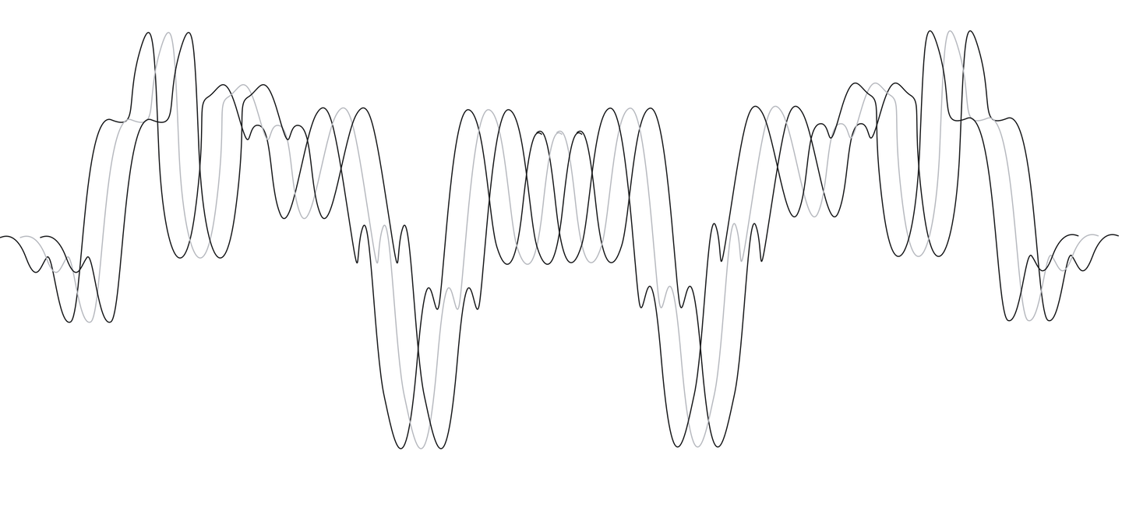
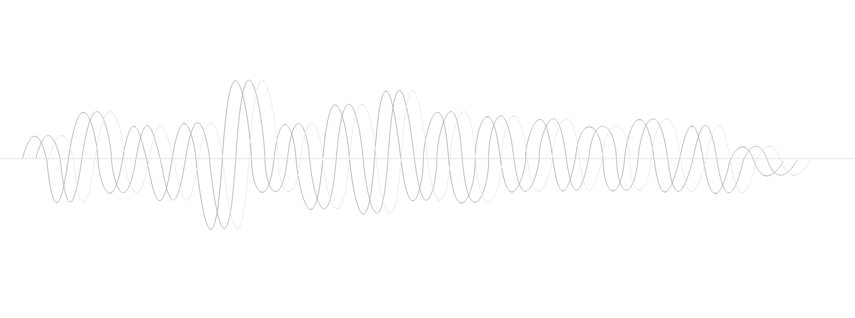
IMPLEMENTATION
Data Description & System Flow

Slide 8
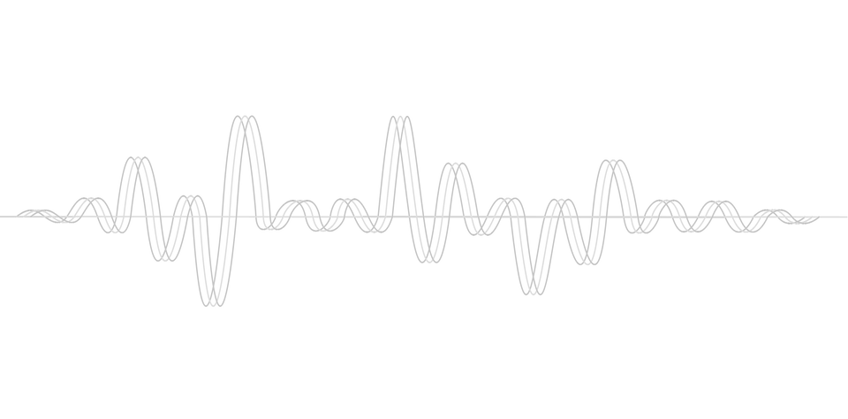
MODEL_DATASET
ORIGINAL
FAKE
HUMAN VOICE
TTS
DEEPFAKE
실제 사람이 말하는
원본 데이터
시중에서 사용되는
TTS 데이터
실제 사람이 말하는
데이터를 변형시킨
합성 음성 데이터

Slide 9
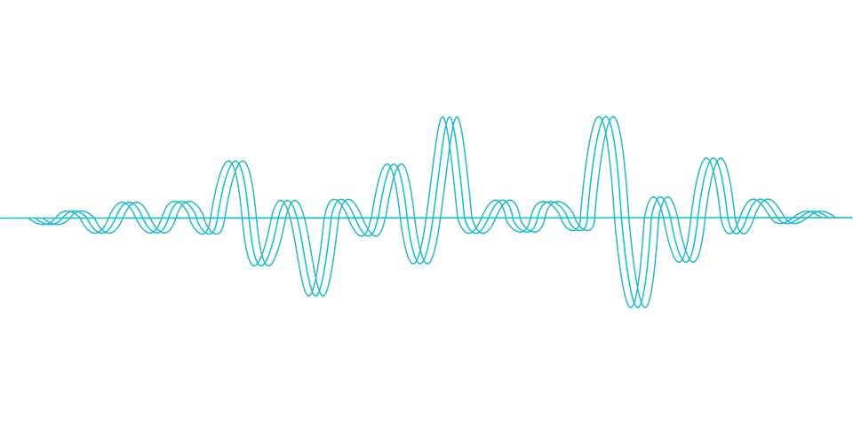
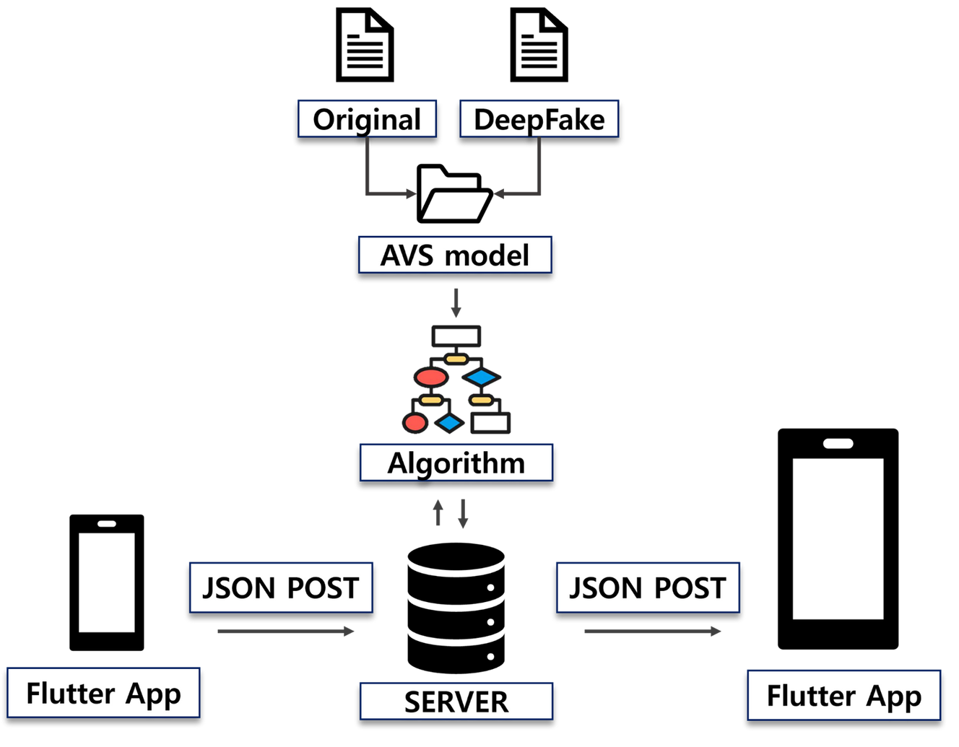
BACK_END
w
＜ML>
모델에 Original, DeepFake
데이터셋을 학습시켜 2가지로 제대로 분류할 수 있도록 함
<Server>
Python 웹 프레임워크 Flask를 통한 진단 API 서버 사용
App 상에서 wav파일을 넘겨, 서버에서 음성 계수를 추출하여 모델로 전달
진단 결과를 App으로 돌려주는 역할을 함
ASV MODEL
WAV POST

Slide 10
ASV 모델: 특징 추출(MFCC 등) → 임베딩 네트워크(CNN) → 화자 임베딩 벡터로 구성되는 모델로,두 음성 임베딩 간 코사인 유사도를 계산해, 스푸핑 탐지에서 분류 레이어 기반 진짜/가짜 음성을 구분합니다.

Slide 11
음성 신호에서 화자의 고유한 특성을 수치화한 특징 벡터로 이러한 계수들은 사람의 성대 구조, 발성 습관, 음향적 특성 등을 포착하여 화자를 식별하거나 음성의 진위 여부를 판별하는 데 사용되며, 일반적으로 13차원의 벡터로 표현한다.
딥페이크 탐지 맥락에서는 실제 음성과 합성 음성 간의 미묘한 차이를 이러한 계수들을 통해 학습하여 구분한다.
음성 계수
(MFCC)

Slide 12
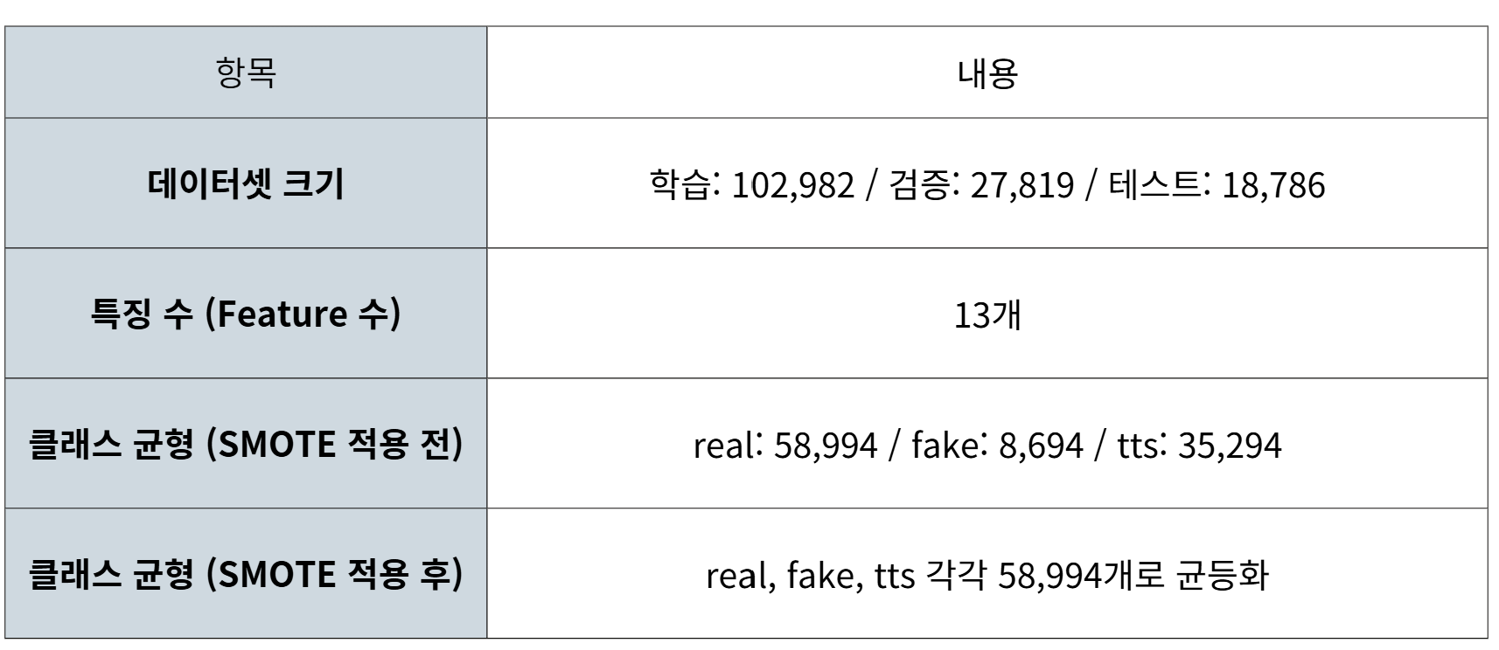
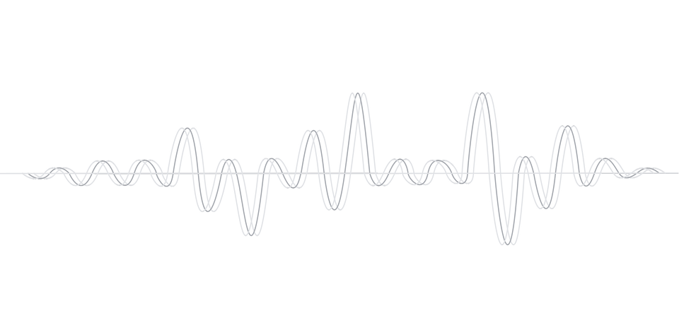
MODEL_TRAIN
본 딥페이크 음성 탐지 모델은 102,982개의 학습 데이터와
SMOTE 기법을 활용하여 클래스 불균형을 해결했다.

Slide 13
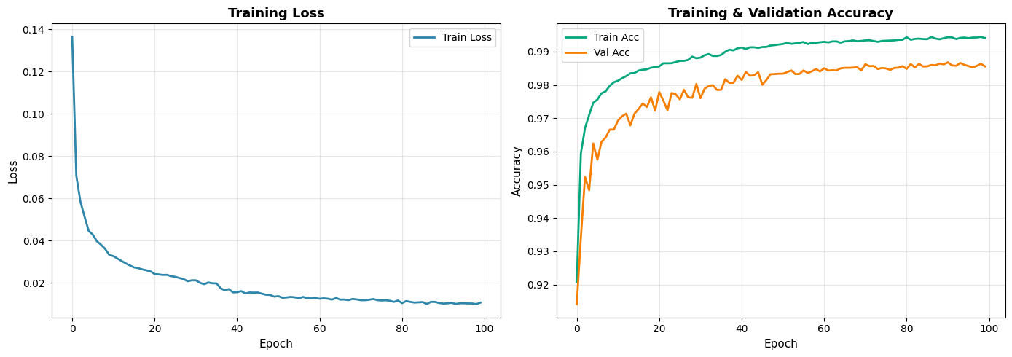
MODEL_TEST

Slide 14
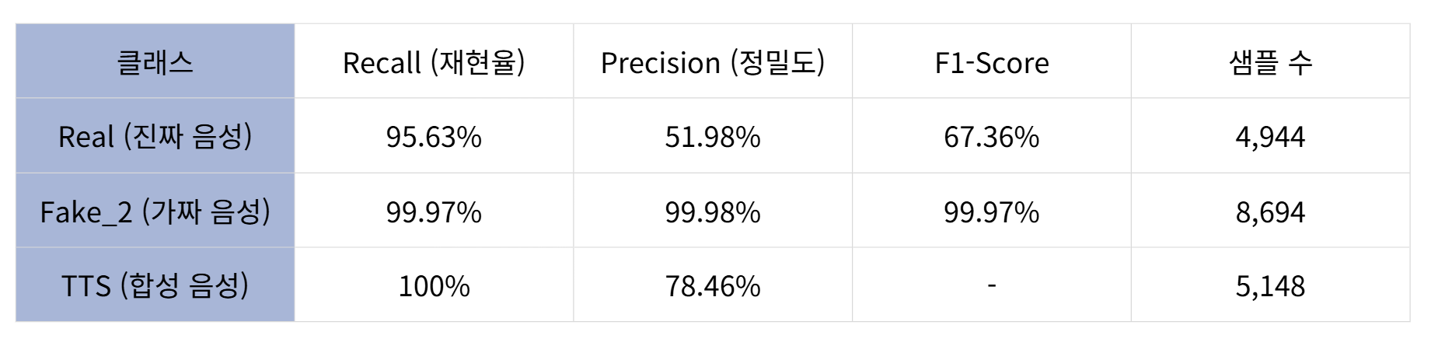
MODEL_TEST
테스트 결과 전체 정확도 98.85%를 달성했으며, 특히 Fake_2(가짜 음성) 클래스는 99.97%의 거의 완벽한 탐지 성능을 보였고, Real(진짜 음성) 클래스도 95.63%의 높은 Recall을 기록했다.
검증 세트와 테스트 세트 간 정확도 차이가 0.25%p로 매우 작아 과적합이 최소화되었으며, 실무 환경에서 즉시 적용 가능한 수준의 딥페이크 탐지 시스템을 구축할 수 있었다.

Slide 15
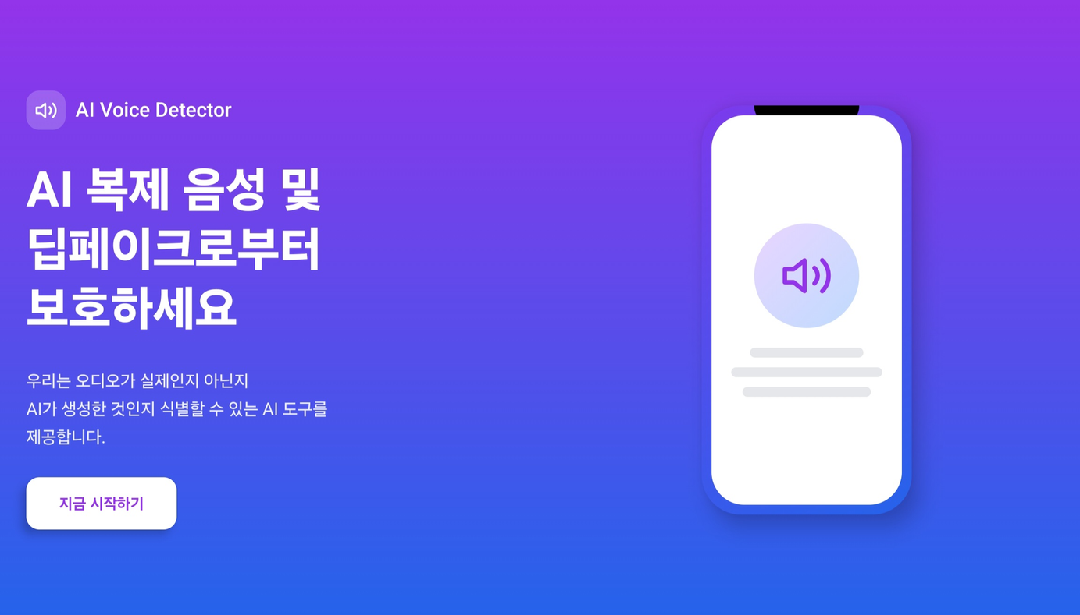
Front_End
ＣＸＸＸ
*사용자가 앱에서 음성 파일을
녹음하거나 업로드하면,
프론트엔드가 해당 파일을 서버로
전송하여 AI 모델이 분석을 수행
*서버는 오디오의 특징을 추출하고,
이를 통해 진짜 음성인지 합성 음성인지 판별한 뒤 결과를 반환
* 이 결과는 앱 화면에 즉시 표시되며, 사용자가 예/아니오로 확인하면 확정된 데이터가 데이터베이스에 저장
Notes:
주제 보여주기: flow chart / 실제 구현 화면 / 성능 평가 실험: 실험 결과
-> 스토리텔링 ( 궁금증 유발)
* 그림 위주

Slide 16
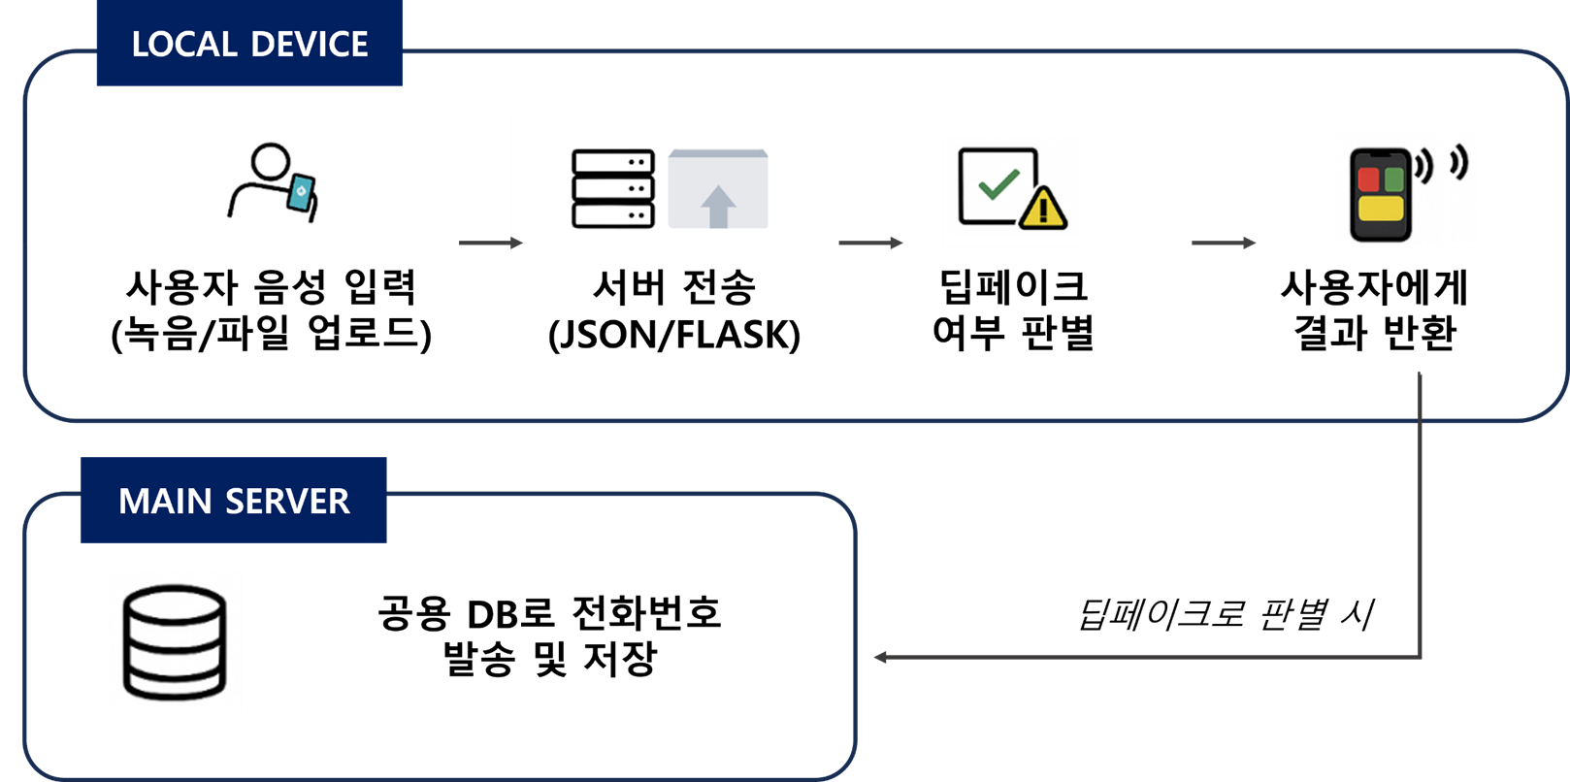
FLOW CHART
Notes:
Flow chart 정돈

Slide 17
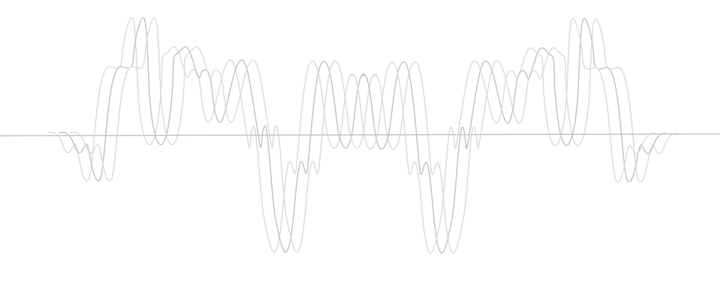
CONCLUSION
Potential Social Impact

Slide 18
Seriousness of Deepfake Crime
USA
북미 지역에서 약 1,740 %
증가
APAC
약 1,530 % 증가
KOREA
신고 건수 527건(2022)

Slide 19
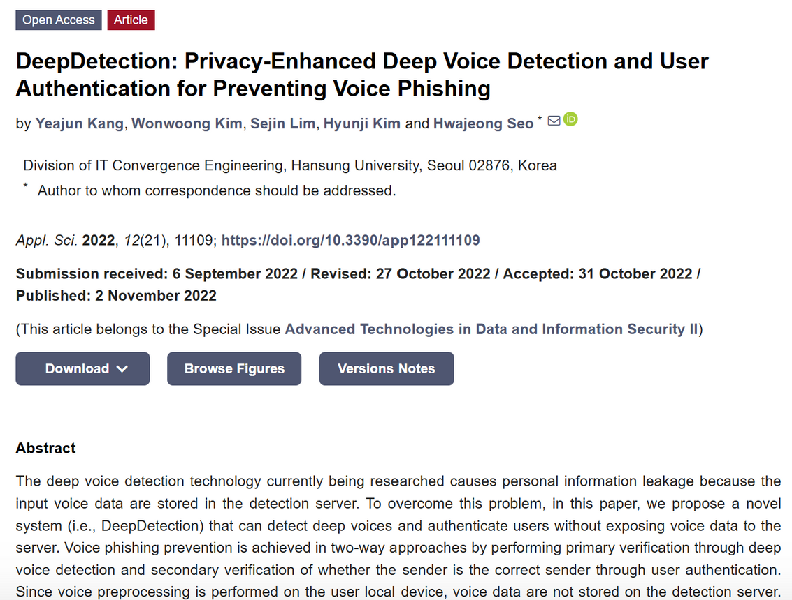
딥페이크 음성을 사전에 정확히 감지할 수 있다면, 음성 피싱이나 지인 사칭 등의 범죄 발생률을 크게 낮출 수 있다.
이러한 조기 감지는 금융기관과 개인 사용자가 피해 발생 전에
사기 거래를 신속히 차단하도록 돕고, 진짜 음성과 합성 음성을 명확히 구분함으로써 디지털 의사소통에 대한 사회적 신뢰를 높이는 데 기여한다.

Slide 20
수사기관과 보안 기관이 AI 기반 범죄를 효율적으로 추적·식별하는 데 활용되어,
허위 정보와 사기로부터 안전한 투명한 디지털 사회 구축에 기여할 것으로 생각한다.

